Slide 1
第三节
第七章
齐次方程

Slide 2
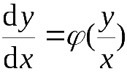
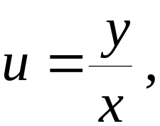
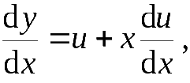

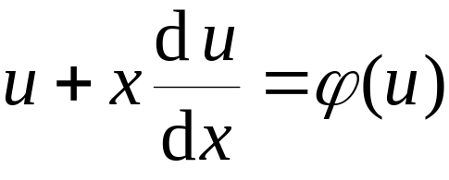
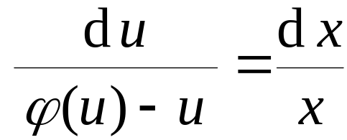
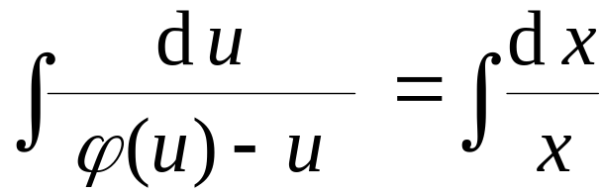

一、齐次方程
形如
的方程叫做齐次方程 .
解法:
令
代入原方程得
分离变量:
两边积分, 得
积分后再用
代替 u,
便得原方程的通解.

Slide 3
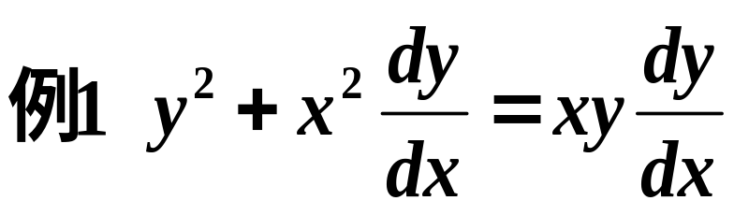
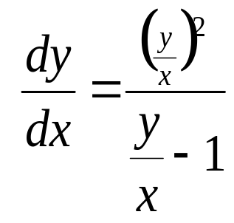
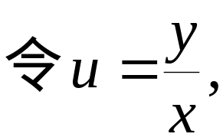
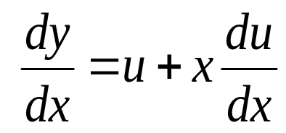
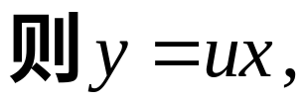
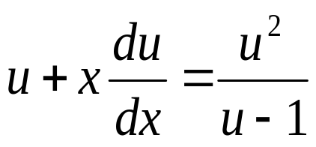
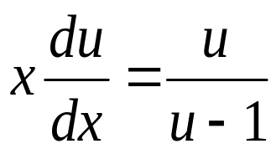
解：方程两边同除x²，并整理得
原方程可变为
或
可分离方程

Slide 4
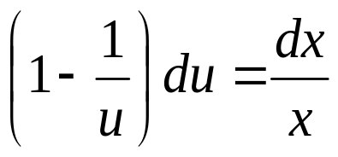
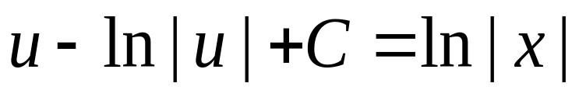
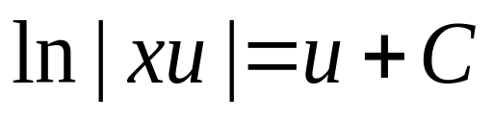
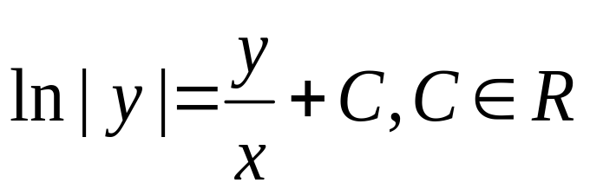
分离变量
两端积分
或
故原方程的通解为

Slide 5
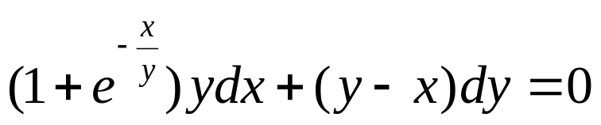
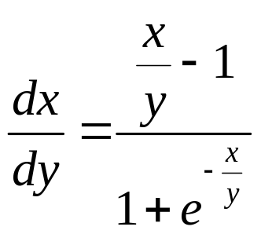

例2. 解微分方程
分析：若将x视为y的函数，方程可变形为
（关于 齐次）
解：方程可变形为

Slide 6
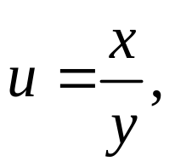
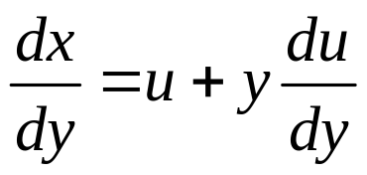

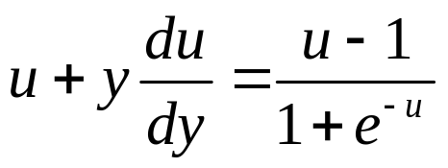
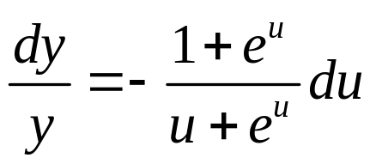
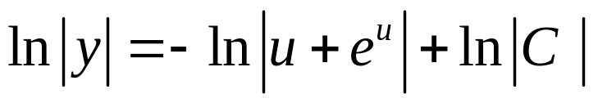
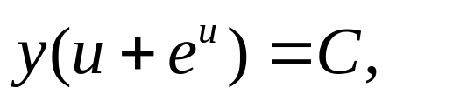
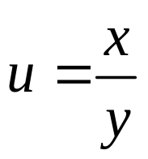
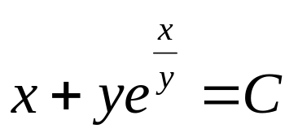
令
方程化为
分离变量，得
有时将x看作y的函数更好求
积分，得：
将
代回，得所求通解：

Slide 7











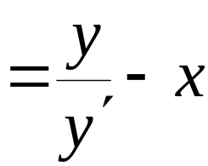


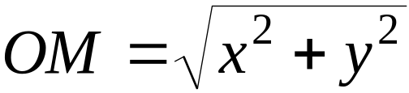
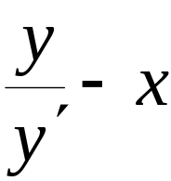
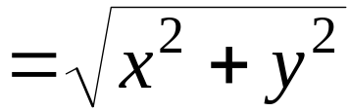
例3. 在制造探照灯反射镜面时,
要求点光源的光线反
射出去有良好的方向性 ,
试求反射镜面的形状.
解: 设光源在坐标原点,
取x 轴平行于光线反射方向,
则反射镜面由曲线
绕 x 轴旋转而成 .
过曲线上任意点 M (x, y) 作切线 M T,
由光的反射定律:
入射角 = 反射角
可得 ∠OMA = ∠ OAM = α
从而 AO = OM
而 AO
于是得微分方程 :

Slide 8
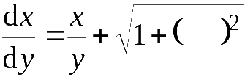
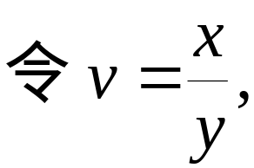
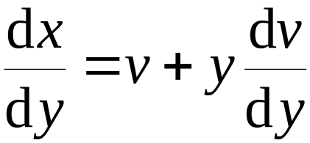

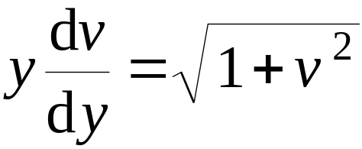
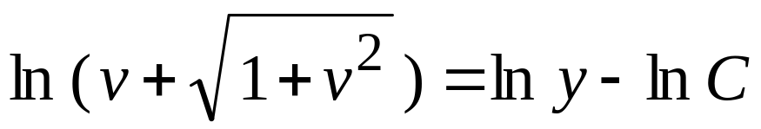

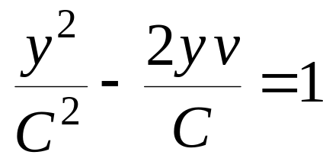
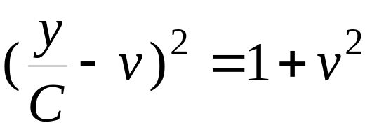
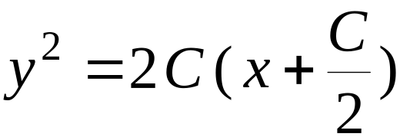

利用曲线的对称性, 不妨设 y > 0,
于是方程化为
(齐次方程)
积分得
故有
得
(抛物线)
故反射镜面为旋转抛物面.

Slide 9
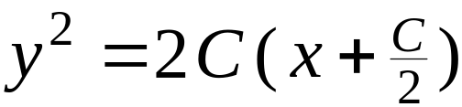



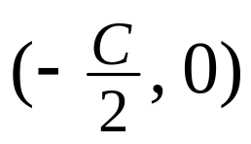
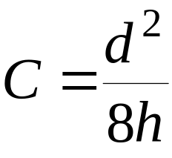
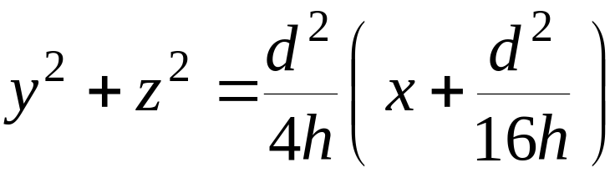
说明:
若已知反射镜面的底面直径为 d ,
顶到底的距离为 h ,
则将
代入通解表达式得
这时旋转曲面方程为

Slide 10
小结：列微分方程的常用方法
(1) 利用物理定律列方程
(2) 利用导数的几何意义列方程
(3) 利用微元分析法列方程

